Slide 1
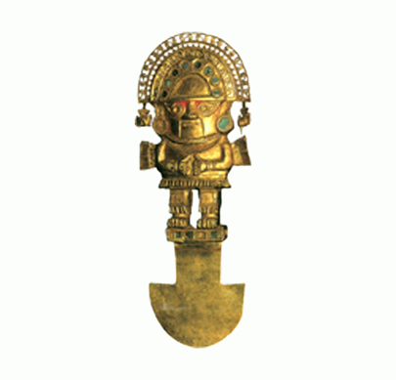
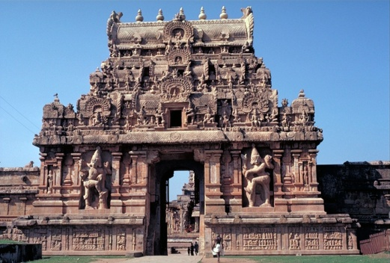
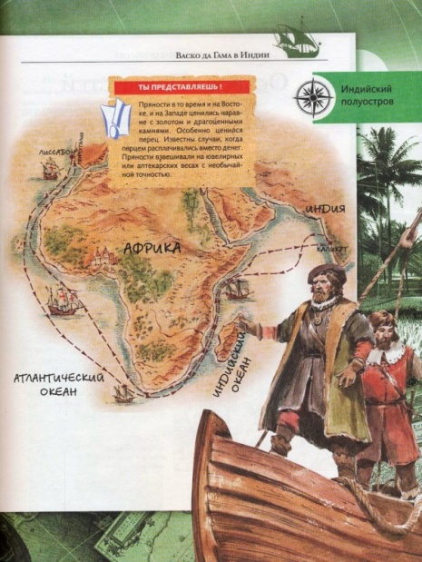
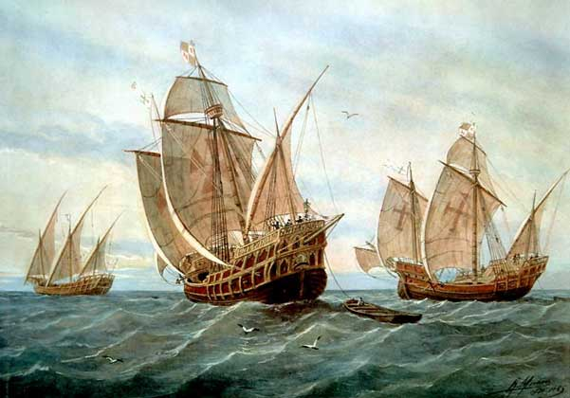
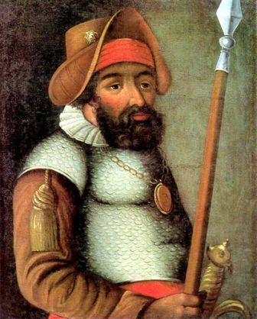

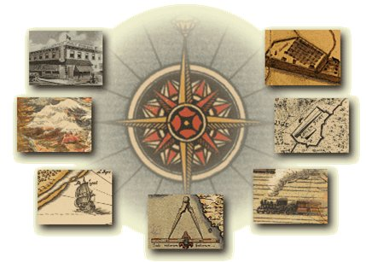
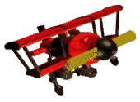
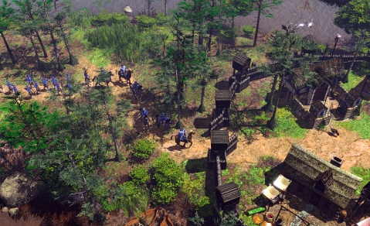
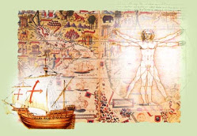

Великие географические открытия
ПЛАКАТ
Навигация
В аудиторию
В путешествие
Задания
Тема статьи. Данные об авторе.

Slide 2

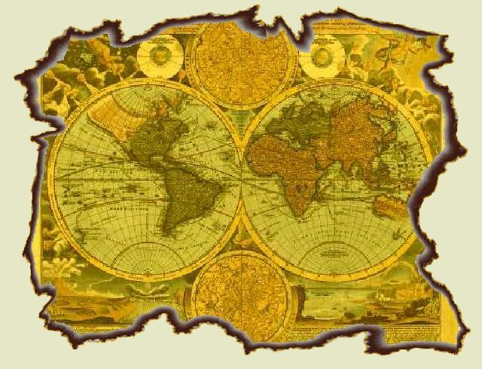
Великие географические открытия
АУДИТОРИЯ
1.Понятие. 2.Период.
3. Причины.
4. Значение.
5. Последствия.
Иог.

Slide 3

Великие географические открытия
1. ВЕЛИКИЕ ГЕОГРАФИЧЕСКИЕ ОТКРЫТИЯ.
1 В западно - европейской и русской дореволюционной литературе под эпохой В. г. о. обычно понимается столетний
(прибл.) период - с сер. 15 до сер. 16 вв., центральными моментами которого были: открытие тропической Америки
Х. Колумбом, открытие непрерывного морского пути из Западной Европы вокруг Южной Африки в Индию
Васко да Гамой, первая кругосветная экспедиция Ф. Магеллана, которая доказала наличие единого
Мирового океана, занимающего большую часть поверхности Земли. В советской историко-географической литературе под эпохой
В. г. о. понимается двухсотлетний (прибл.) период - с сер. 15 до сер. 17 вв., поскольку лишь в 1-й пол. 17 в. были открыты
Австралия, северное и северо - восточное побережья Азии и практически доказано, что Азия нигде не соединяется с Америкой.
http://dic.academic.ru

Slide 4
Великие географические открытия
2. ВЕЛИКИЕ ГЕОГРАФИЧЕСКИЕ ОТКРЫТИЯ - открытия европейских путешественников сер. XV — сер. XVII в.
Важнейшие из них: открытие Америки Колумбом в 1492 г., открытие морского пути из Европы в Индию Васко да Гамой в 1497—1499 гг.,
первое кругосветное плавание Магеллана в 1519—1522 гг., доказавшее шарообразность Земли и существование океана между Америкой и Азией.
Были открыты новые материки и страны и установлено, что суша покрывает лишь меньшую часть земной поверхности.
Захват и ограбление новых земель положили начало эпохе колониализма и явились одним из источников первоначального накопления.
В этот период началось формирование мирового рынка.
Средневековый мир в терминах, именах и названиях. — Минск: Беларусь. Е. Д. Смирнова Л. П. Сушкевич В. А. Федосик. 1999.
http://middle_age_world.academic.ru

Slide 5
Великие географические открытия
Общими причинами посылки экспедиций были:
рост в странах Европы товарного производства;
недостаток драгоценных металлов и связанные с этим поиски новых земель, где надеялись найти золото и серебро, пряности и слоновую кость (в тропиках), ценные меха и моржовые бивни (в северных странах);
поиски новых торговых путей из Европы в Индию и Восточную Азию, вызванные стремлением западноевропейских купцов избавиться от торговых посредников и наладить прямую связь с азиатскими странами (турецкие завоевания почти полностью закрыли торговый путь на Восток через Малую Азию и Сирию).
В. г. о. стали возможны благодаря успехам науки и техники: созданию достаточно надёжных для океанского плавания парусных судов (каравелл), усовершенствованию компаса и морских карт и др.; большую роль сыграла всё более утверждавшаяся идея шарообразности Земли (с нею была связана также мысль о возможности западного морского пути в Индию через Атлантический океан). Важное значение для В. г. о. имели успехи в области географических знаний и развитие мореплавания у народов Востока.
Большая советская энциклопедия. — М.: Советская энциклопедия. 1969—1978.
http://dic.academic.ru

Slide 6
Великие географические открытия
В. г. о. явились событиями всемирно-исторического значения.
Были установлены контуры обитаемых материков (кроме северных и северо-западных берегов Америки и восточного берега Австралии),
исследована большая часть земной поверхности, однако неизученными ещё остались многие внутренние области Америки, центральной
Африки и вся внутренняя Австралия. В. г. о. дали новый обширный материал для многих др. областей знания (ботаники, зоологии, этнографии и др.).
В результате В. г. о. европейцы впервые познакомились с рядом с.-х. культур (картофель, маис, томаты, табак), распространившихся затем и в Европе.
Большая советская энциклопедия. — М.: Советская энциклопедия. 1969—1978.
http://dic.academic.ru

Slide 7
Великие географические открытия
В. г. о. имели крупнейшие социально-экономические последствия. Открытие новых торговых путей и новых стран способствовало тому, что торговля приобрела мировой характер, произошло гигантское увеличение количества находившихся в обращении товаров. Это ускорило процесс разложения феодализма и возникновения капиталистических отношений в Западной Европе. Колониальная система, образовавшаяся вслед за В. г. о. (уже в этот период европейцы, истребляя коренное население, захватили огромные территории в Америке и организовали опорные базы на побережье Африки, в Южной и Восточной Азии), явилась одним из рычагов так называемого первоначального накопления капитала (См. Первоначальное накопление капитала), этому способствовал и наплыв после В. г. о. дешёвого американского золота и серебра в Европу, вызвавший здесь значительное повышение цен (см. «Революция цен»). Перемещение в результате В. г. о. торговых путей из Средиземного моря в Атлантический океан способствовало экономическому упадку одних европейских стран (Италия, отчасти Германия) и возвышению других (Нидерланды, Англия).
Большая советская энциклопедия. — М.: Советская энциклопедия. 1969—1978.
http://dic.academic.ru

Slide 8
Великие географические открытия
Итог Великих географических открытий и колониальных захватов начала 15 – середины 17 в. – установление контроля Европы над всеми остальными частями света, а в более глобальном смысле – коренной поворот в истории человечества: прежний разрозненный мир автономных цивилизаций сменился относительно единым европоцентричного мира.
Освоение и подчинение новых земель совершалось прежде всего к выгоде Европы: политическая и торговая экспансия способствовала ее обогащению, создавала условия для ее бурного экономического роста. Значительно расширился кругозор и знания европейцев об окружающем мире, что благоприятствовало научному и техническому прогрессу. Установление связей с Европой принесло некоторые выгоды и странам, ставшим объектом «открытий»: они восприняли ряд технологических и культурных достижений европейской цивилизации. Однако насильственное в подавляющем большинстве случаев освоение неевропейского пространства привело к нарушению естественного развития многих племен и народов: установление европейского владычества сопровождалось уничтожением целых цивилизаций, истреблением местного населения, подавлением его культурной и религиозной самобытности, разрушением традиционных форм жизни и поведения.
Энциклопедия Кругосвет. 2008. http://dic.academic.ru

Slide 9


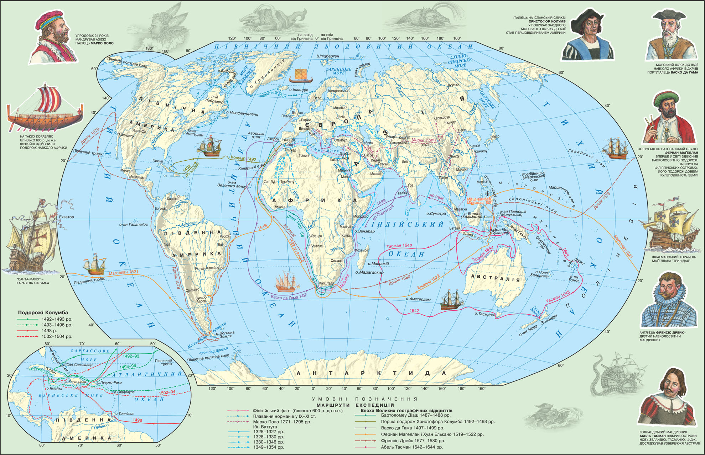
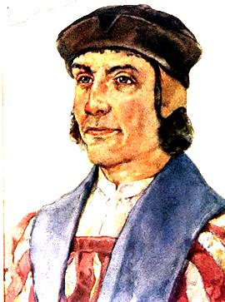
Великие географические открытия
В ПУТЕШЕСТВИЕ
Френсис Дрейк
Абель Тасман
Фернан Магеллан
Васко да Гама
Бартоломеу Диаш
Христофор Колумб

Slide 10
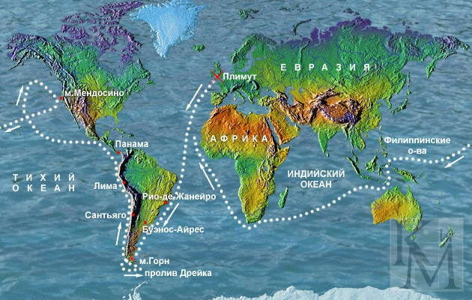
Великие географические открытия
Фрэнсис Дрейк
ДРЕЙК (DRAKE) ФРЭНСИС (около 1540, Тейвисток, графство Девоншир, — 28.1.1596, близ Порто-Бельо, Панама), английский мореплаватель, один из "пиратов королевы Елизаветы", вице-адмирал (1588). Активнейший участник англо-испанской колониальной борьбы 16 в.

Slide 11
Великие географические открытия
В 1567 участвовал в морской экспедиции Дж. Гаукинса с целью захвата судов испанских работорговцев, грабежа испанских владений в Вест-Индии. Позднее предпринял ещё ряд пиратских экспедиций в Вест-Индию. В 1577 с целью ограбления Тихоокеанского побережья испанских владений в Америке с эскадрой из 5 судов отплыл из Плимута, прошёл через Магелланов пролив, впервые обследовал западное побережье Северной Америки до 48° северной широты, пересёк Тихий океан, прошёл мимо Молуккских островов и в 1580 с громадной добычей вернулся в Плимут, совершив, т. о., 2-е (после Магеллана) кругосветное путешествие.
Фрэнсис Дрейк
В 1587 внезапным налётом на Кадис уничтожил подготовлявшиеся для нападения на Англию корабли "Непобедимой армады". В 1588 фактически командовал английским флотом при разгроме "Непобедимой армады". Умер во время очередной грабительской экспедиции, начавшейся в 1595. Именем Дрейка назван пролив между островом Огненная Земля и Южными Шетлендскими островами, соединяющий Атлантический и Тихий океаны.

Slide 12
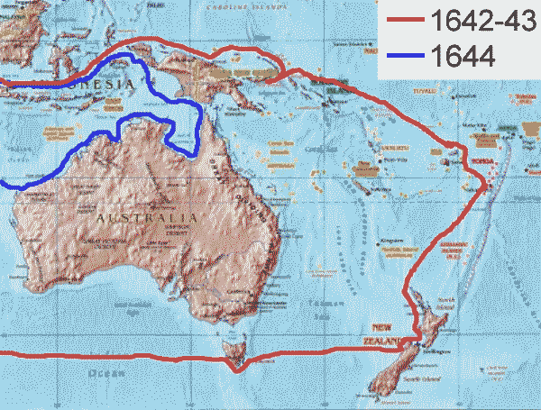
Великие географические открытия
Абель Тасман
А́БЕЛ ТАСМА́Н (нидерл. Abel Janszoon Tasman, 1603, Лютьегаст, провинция Гронинген ?октября 1659, Батавия (сейчасДжакарта) — голландский мореплаватель, исследователь и купец. Получил мировое признание за возглавляемые им морские походы в1642—1644 годах. Первым среди известных европейских исследователей достиг берегов Новой Зеландии, Тонга и Фиджи. Собранные во время его экспедиций данные помогли доказать тот факт, что Австралия является отдельным континентом.

Slide 13
Великие географические открытия
Абель Тасман
В 1642 году Тасман назначается командиром отряда из двух кораблей Ост-индийской компании, направляемых на исследования южных и восточных вод Тихого Океана. По гипотезамгеографов и мореплавателей той эпохи, именно эти воды должны были омывать берега мифической Неведомой Южной земли о возможном богатстве которой рассказывали несколько поколений. Во время этого плавания, 24 ноября 1642 года, Тасман открыл у берегов Австралии большой остров (Тасмания) и назвал его в честь губернатора Нидерландской Ост-Индииземлей Ван-Димена.

Slide 14
Великие географические открытия
Абель Тасман
Проследовав несколько десятков миль вдоль берега острова, Тасман повернул к востоку и 13 декабря увидел очертания ещё одной незнакомой земли. Это был остров Южный относящийся к Новой Зеландии. Во время стоянки у этого острова европейцы впервые встретились с маори, коренными жителями Новой Зеландии. Встреча закончилась трагически: маори напали на высадившихся голландцев, убили нескольких матросов и скрылись. Раздосадованный этим происшествием Тасман назвал это место Бухтой убийц (теперь залив Голден — Бей).

Slide 15
Великие географические открытия
Абель Тасман
В 1643 году Тасман возглавил отряд из трёх кораблей Ост-индийской компании, прошедших вдоль западных берегов Новой Гвинеи и северного побережья Австралии. В результате были впервые нанесены на карту значительная часть побережья северной Австралии.
С точки зрения руководства Ост-индийской компании плавания отрядов кораблей под командованием Тасмана в 1642—1644 годах окончилось полной неудачей — новые районы торговли так и не были обнаружены и не были найдены новые морские проходы для осуществления навигации. Вплоть до путешествий через почти 100 лет британского мореплавателя Джеймса Кука, европейцы так и не начали освоение Новой Зеландии, а посещения Австралии носили единичный характер и чаще всего вызывались кораблекрушениями.

Slide 16
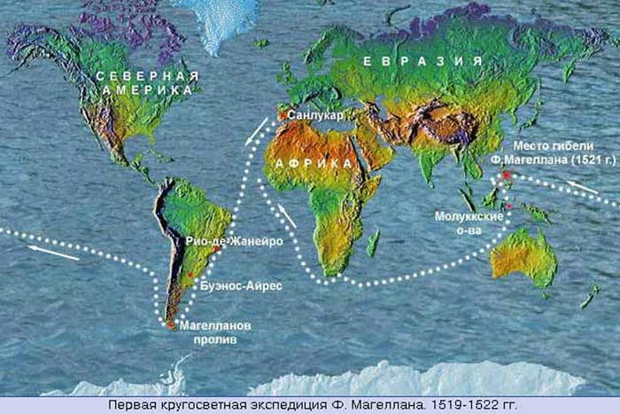
Великие географические открытия
ФЕРНАН МАГЕЛЛАН – португальский и испанский мореплаватель, совершивший ПЕРВОЕ кругосветное (1519-1522) путешествие. Родился около 1480 года.
Фернан Магеллан

Slide 17
Великие географические открытия
После участия в завоевании Португалией Индии и Малакки в 1511 году, у Магеллана родилась идея достичь Моллук западным путем.
Но его проект был отклонен португальским королем, и Магеллан решает перейти на службу к испанскому королю, которого он убедил в существовании пролива к югу от Бразилии.
Флотилия состояла из 5 крупных кораблей (“ Тринидад” – 100т, флагман), 295 человек экипажа. 20 октября 1519 года она вышла в плавание. Через 2 месяца корабли достигли Бразилии и направились на юг. 31 марта на 3 судах начался мятеж – капитаны-испанцы потребовали от Магеллана повернуть к мысу Доброй Надежды, но Магеллан подавил его.
Фернан Магеллан

Slide 18
Великие географические открытия
21 октября 1520 года был найден вход в пролив, который Магеллан назвал Всех Святых ( впоследствии – Магелланов пролив), а 28 ноября 1520 года флотилия вышла из пролива в Тихий океан (один из кораблей самовольно вернулся в Испанию). 3 месяца 20 дней длился переход через Тихий океан, за время которого большая часть экипажа погибла. Удивительно, но за время перехода Магеллан встретил всего 2 пустынных острова. Только в марте 1521 года они достигли Филиппинских островов. Магеллан вмешался в спор двух правителей и погиб в бою на о.Мактан.
Из 5 кораблей Магеллана лишь один – “Виктория” обогнул земной шар за 1081 день и 8 октября 1522 года бросил якорь в Севилье. Из 265 членов экипажа только 18 вернулись домой.
Экспедиция Магеллана ДОКАЗАЛА правильность гипотезы о шарообразности Земли, и установила наличие ЕДИНОГО Мирового океана.
Фернан Магеллан

Slide 19
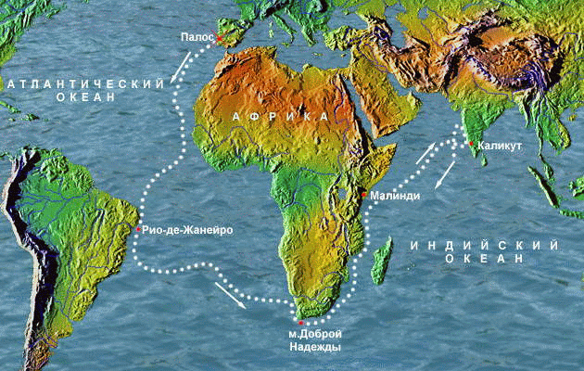
Великие географические открытия
ВАСКО ДА ГАМА - родился в 1469 году в городке Синиш в семье знатного придворного.
Васко да Гама

Slide 20
Великие географические открытия
В 1497 году король Мануэл снарядил эскадру для разведки морского пути из Португалии - вокруг Африки - в Индию. Начальником экспедиции был назначен Васко да Гама. 8 июля 1497 года эскадра из 4 судов и 168 членов экипажа отправляется в путь из Лиссабона. Флагманским судном был "Сан-Габриэл" (100-120т). Моряки провели 92 дня в океане и только 4 ноября достигли земли, а 22 ноября эскадра обогнула мыс Доброй Надежды и продолжила путь вдоль берега. 20 мая 1498 года Васко да Гама достиг Индии (Каликут), а 30 августа - отправился в обратный путь.
Васко да Гама

Slide 21
Великие географические открытия
18 сентября 1499 года Васко да Гама вернулся в Лиссабон, посетив во время путешествия Мозамбик, Момбасу, Малинди, Могадишо. Возвратилось только 2 судна и 55 членов экипажа. С 1500 года португальцы начали торговлю с Индией и, с помощью военной силы, основали опорные пункты на ее территории. А в 1511 году овладели Малаккой - истинной страной пряностей. Васко да Гама - ПЕРВЫЙ европеец, совершивший морское путешествие в Индию.
Васко да Гама

Slide 22
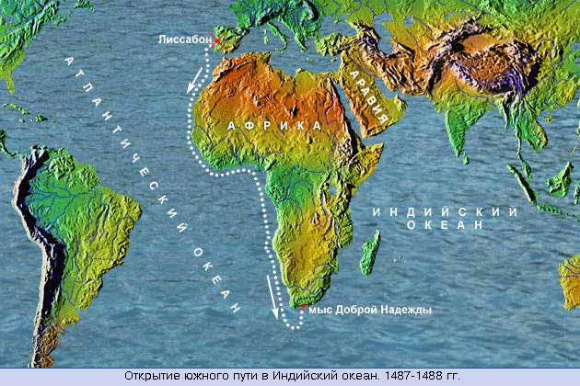
Великие географические открытия
БАРТОЛОМЕ́У ДИ́АШ ДИ НОВАИШ (порт. Bartolomeu Dias de Novaes; ок. 1450 — пропал без вести 29 мая 1500) — португальский мореплаватель.
Бартоломеу Диаш

Slide 23
Великие географические открытия
В начале августа 1487 года с двумя пятидесятитонными каравеллами и одним транспортом Диаш покинул Лиссабон. Корабли плыли вдоль западного побережья Африки уже знакомого португальцам. На 29 градусе южной широты они попали в шторм, который длился 2 недели. После окончания шторма Диаш, не сумев определить место своего нахождения, повел корабли на восток, но экипаж потребовал повернуть назад. На обратном пути корабли обогнули мыс, за которым берег круто поворачивал на север.
Бартоломеу Диаш

Slide 24
Великие географические открытия
В память о перенесенных испытаниях Диаш назвал южную оконечность Африки мысом Бурь, но король Жуан переименовал его в мыс Доброй Надежды – надежды на то, что сбудется его мечта и португальские моряки откроют путь в Индию. В Португалию экспедиция вернулась в декабре 1488 года. Диаш был ПЕРВЫМ европейцем побывавшим в Индийском океане и обогнувшим Африку с юга.
Бартоломеу Диаш

Slide 25
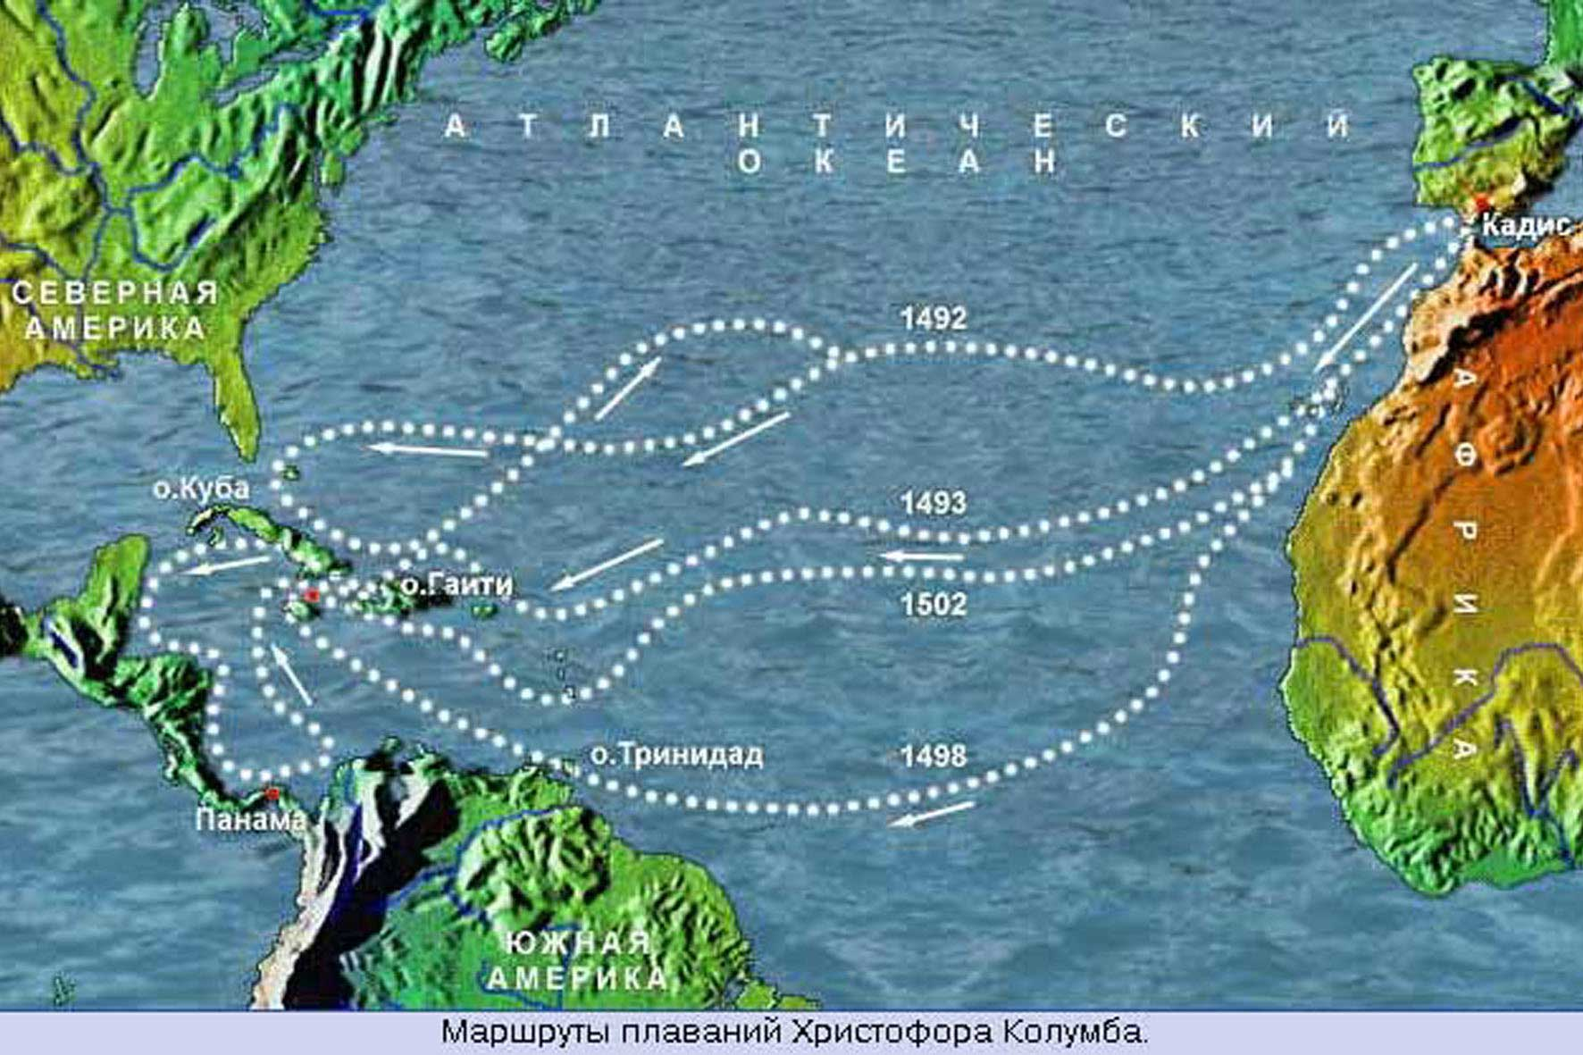
Великие географические открытия
ХРИСТОФОР КОЛУМБ. Считается, что Христофор Колумб (Христобаль Коломбо) родился 25 октября 1451 году в Генуе.
Христофор Колумб

Slide 26
Великие географические открытия
В 1470-е годы он участвовал в морских торговых экспедициях. Полагают, что еще в 1474 году астроном Паоло Тосканелли сообщил ему, что, по его мнению, добраться до Индии можно гораздо более коротким морским путем, если плыть на Запад. Возможно, что уже тогда Колумб задумался о своем проекте морского путешествия в Индию. В 1476 года Колумб перебирается в Португалию, где прожил 9 лет. Известно, что в 1477 году он посетил Исландию, где мог познакомиться со знаниями исландцев о земле на западе. Первое обращение Колумба с предложением плыть в Индию на запад было в 1475-1480 годах к правительству Генуи осталось без ответа. В 1483 году он предлагает свой проект королю Жуану Второму, но и это предложение отвергается.
Христофор Колумб

Slide 27
Великие географические открытия
В 1485 году Колумб с сыном перебирается в Испанию, где после долгих мытарств 30 апреля 1492 года его проект получает поддержку королевской четы. Король и королева подтвердили пожалование Колумбу и его наследникам, в случае удачи, титулов адмирала, вице-короля, десятой части чистого дохода и право разбора уголовных и гражданских дел.
Первая экспедиция. Колумбу предоставили 2 корабля. Третий "Пинта" (60т, капитан - Мартин Алонсо Пинсон) снарядил он сам с помощью братьев Пинсон. Команда флотилии состояла из 90 человек. Колумб поднял адмиральский флаг на самом крупном корабле - "Санта-Мария" (100-120т). Самый маленький корабль "Нинья" (50т) - возглавил Висенте Яньес Пинсон. 3 августа 1492 года флотилия вышла из гавани Палоса.
Христофор Колумб

Slide 28
Великие географические открытия
33 дня длился переход через Атлантический океан от о.Гомера до одного из Багамских островов, который Колумб назвал Сан-Сальвадор (Святой Спаситель, ныне о.Уолинг или о.Самана). Также во время этой экспедиции был открыт о.Гаити (Эспаньола), о.Куба (Хуана) и группа Багамских островов. Кроме того была осуществлена первая попытка европейцев обосноваться в Центральной Америке (форт Навидад). 9 марта 1493 года "Нинья" из-за шторма бросает якорь в Лиссабоне, а 15 марта - возвращается в Испанию.
Состав экипажа первой экспедиции был подобран, по-видимому, только с целью завязать торговые отношения, а не для завоевания открытых земель. Для крупных операций флотилии не предназначались - слабое вооружение, малочисленный экипаж, отсутствие профессиональных военных. Экспедиция также не ставила целью пропаганду "святой" веры - на борту не было ни одного священника или монаха. Когда Колумб сообщил, что открыл на западе "Индии" и привез оттуда индейцев, он верил, что побывал именно там, куда хотел попасть.
Христофор Колумб

Slide 29
Великие географические открытия
Тут же была организована Вторая экспедиция. Флотилия состояла из 17 судов, в экипаж входило до 2500 человек. Здесь уже были не только моряки, но и монахи, дворяне, военные. Одной из целей экспедиции была организация постоянной колонии. На самом крупном корабле флотилии "Мария-Галанте" (200т) Колумб поднял адмиральский флаг. 25 сентября 1493 года экспедиция вышла из Кадиса, а 11 июня 1496 года Христофор Колумб вернулся в Испанию отстаивать свои права. Дело в том, что королева, обнаружив, что доходы от Эспаньолы незначительны, разрешила всем кастильским подданным снаряжать корабли для новых открытий на западе. В этот раз Колумб отстоял свое право на монополию открытий на западе. За время Второй экспедиции были открыты Малые Антильские острова, Виргинские острова, о.Пуэрто-Рико, Ямайка, заложен город Санто-Доминго.
Христофор Колумб

Slide 30
Великие географические открытия
После снятия обвинений, король позволил Колумбу организовать Четвертую экспедицию (4 корабля).3 апреля 1502 года - начало экспедиции - 12 сентября 1504 года Колумб возвращается в Испанию. Во время этой экспедиции было открыто побережье Гондураса, Никарагуа,Мексики и Коста-Рики. 1503 год Колумб встречает в бухте, которая через 400 лет станет северным входом в Панамский канал. Всего 65 км отделяет Колумба от Тихого океана, но он их никогда не преодолеет. Колумб был ПЕРВЫЙ европеец пересекший Атлантический океан в тропической полосе, он положил НАЧАЛО открытиям в Южной Америке, открыл множество островов в Карибском море. Колумб ВОССТАНОВИЛ уже никогда не прерывающиеся контакты между Старым и Новым Светом.
С величайшим трудом Колумбу удалось добыть средства на снаряжение Третьей экспедиции - всего 6 небольших кораблей и 300 человек экипажа. 30 мая 1498 года флотилия отплыла из Испании. В ходе Третьей экспедиции был открыт о.Тринидад. С 1499 года монопольное право Колумба на открытие новых земель было отменено, а в 1500 году представитель короля арестовал Колумба и отправил его в Испанию.
Христофор Колумб

Slide 31
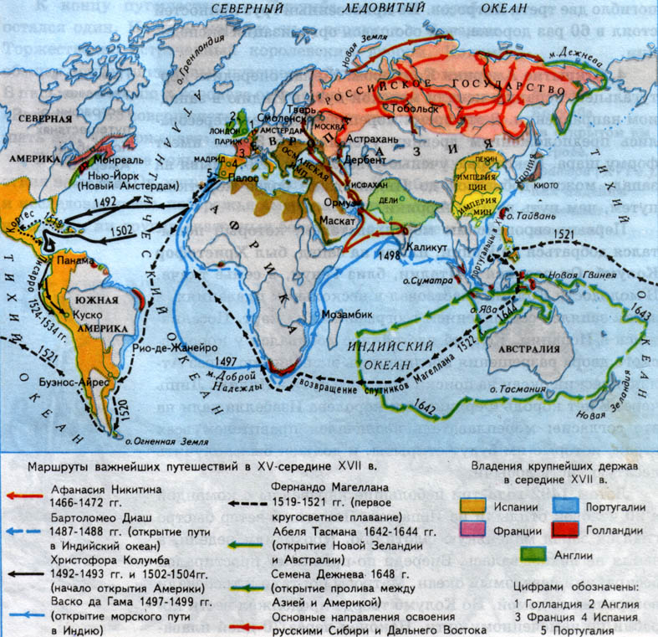
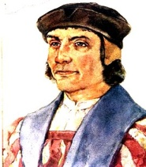
Великие географические открытия
Васко да Гама
Френсис Дрейк
Христофор Колумб
Абель Тасман
Фернан Магеллан
Маршруты важнейших путешествий
в XV - середине XVII вв.
Бартоломеу Диаш

Slide 32

Великие географические открытия
1. Проанализируйте учебный текст данного плаката из блока «АУДИТОРИЯ», систематизируйте его и составьте таблицу «Причины и значение Великих географических открытий».
ЗАДАНИЯ
2. Проанализируйте текст данного плаката из блока «В ПУТЕШЕСТВИЕ», систематизируйте его и составьте хронологическую цепочку (или схему) «Великие географические открытия».
3. Используйте материалы данного плаката, дополнительные источники и подготовьте творческую работу по изучаемой теме. Форма работы свободная (поделка, рисунок, мини – сочинение, сообщение, постер или другое).

Slide 33
Великие географические открытия
4. Используйте функцию программы Power Point «анимация» , эффект «Пути перемещения», действие «нарисовать пользовательский путь» и проложите на предлагаемой карте один из маршрутов знаменитых путешественников. О которых Вы узнали из материалов данного плаката. Подпишите проложенный Вами путь по схеме (имя путешественника, время путешествия, открытие).
ЗАДАНИЯ
карта

Slide 34
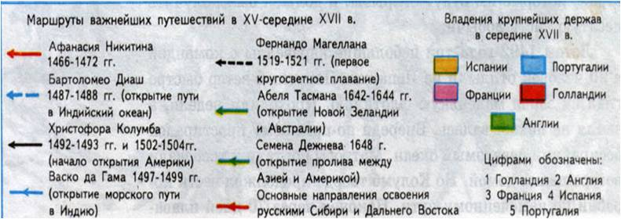
Великие географические открытия

Slide 35
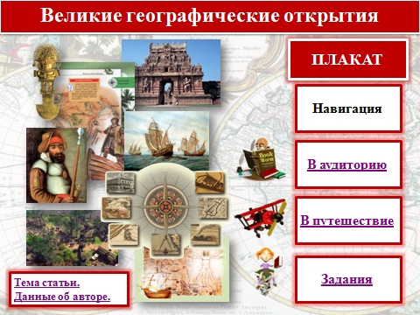
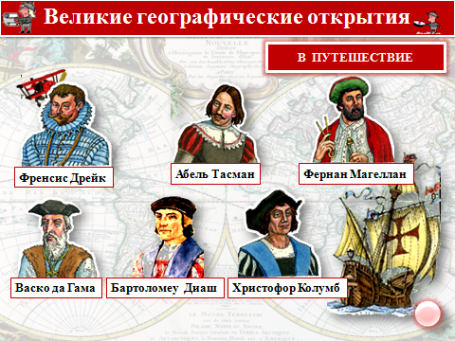
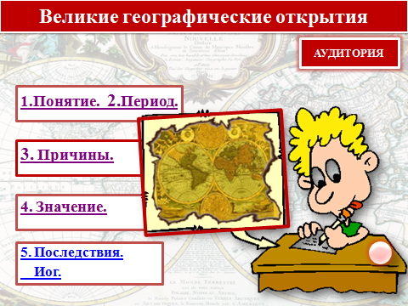
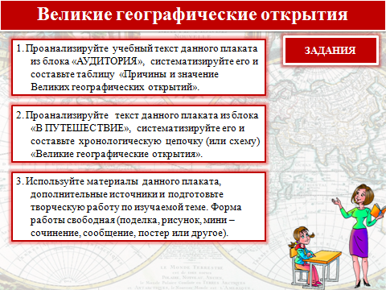
Навигация по плакату
«Великие географические открытия»
!
Обратите внимание на кнопки!
Они помогут вам беспрепятственно передвигаться по отдельным блокам плаката и возвращаться к нужному слайду.

Slide 36
Фестиваль педагогических идей
«Открытый урок» 2012 – 2013 учебный год
конкурс «Презентация к уроку».
муниципальное бюджетное образовательное учреждение
«Средняя общеобразовательная школа №4»
г. Калача - на – Дону Волгоградской области
404503, г. Калач - на - Дону,
ул. Революционная, д. 421, тел. 3-43-61 факс. 3-77- 41
school4_@mail.ru
ТЕМА: «ИНТЕРАКТИВНЫЙ ПЛАКАТ,
КАК СРЕДСТВО ОБУЧЕНИЯ НА УРОКАХ ИСТОРИИ».
Фамилия: | Шевченко
Имя: | Елена
Отчество: | Степановна
Идентификатор: | 218 – 017 - 082

Slide 37
Выражаю
ГЛУБОКУЮ БЛАГОДАРНОСТЬ И
ПРИЗНАТЕЛЬНОСТЬ
всем истинным авторам
карт, графических и анимированных
изображений, которые были мной
использованы в данной работе.

